Slide 1
ФЕДЕРАЛЬНЫЙ ПРОЕКТ
«ПАТРИОТИЧЕСКОЕ ВОСПИТАНИЕ ГРАЖДАН РОССИЙСКОЙ ФЕДЕРАЦИИ»
Федеральный
паспорт
проекта

Slide 2
федеральный проект "Патриотическое воспитание граждан рф"
ФЕДЕРАЛЬНЫЙ ПРОЕКТ
«ПАТРИОТИЧЕСКОЕ ВОСПИТАНИЕ ГРАЖДАН РОССИЙСКОЙ ФЕДЕРАЦИИ»
Обеспечение разработки и внедрения рабочих программ воспитания обучающихся в общеобразовательных организациях и профессиональных образовательных организациях на основе разработанной Минпросвещения России примерной программы воспитания.
Обеспечение увеличения численности детей и молодежи в возрасте до 30 лет, вовлеченных в социально активную деятельность через увеличение охвата патриотическими проектами.
Общероссийской общественно-государственной детско-юношеской организацией «Российское движение школьников» разработан и реализуется единый комплекс мер, направленный на развитие системы гражданского и патриотического воспитания учащихся общеобразовательных организаций, в том числе через построение индивидуальных траекторий развития, вовлечение в деятельность детских объединений.

Slide 4
ОЖИДАЕМЫЕ РЕЗУЛЬТАТЫ ФЕДЕРАЛЬНОГО ПРОЕКТА
Рocт ypoвня вoвлeчeннocти в oбщecтвeннo пoлeзнyю дeятeльнocть
Адресное вовлечение трудных подростков
Рocт числа детей - участников Всероссийских конкурсов
и проектов
Снижение подростковой преступности
Вовлечение родителей в воспитательную работу образовательной организации

Slide 5
ФЕДЕРАЛЬНЫЙ ПРОЕКТ
«ПАТРИОТИЧЕСКОЕ ВОСПИТАНИЕ ГРАЖДАН РОССИЙСКОЙ ФЕДЕРАЦИИ»
Брянская область Вологодская область Калининградская область Нижегородская область
Омская область Сахалинская область Тюменская область Челябинская область Ставропольский край город Севастополь
Bнeдpeниe cтaвoк советников по воспитанию и взаимодействию
с детскими общественными объединениями
в oбщeo6paзoвaтeльныx opгaнизaцияx cyбъeктoв PФ
2500
СТАВОК
469 ставок
в Нижегородской области

Slide 7
Количественные показатели проекта в
Володарском районе
муниципальный координатор
1
советники по воспитанию
13
общеобразовательных
организаций
13

Slide 8
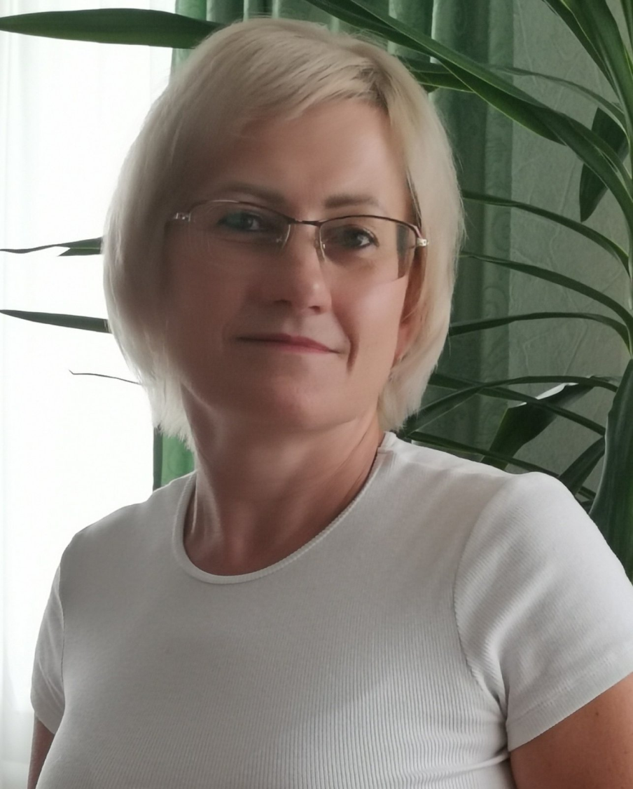
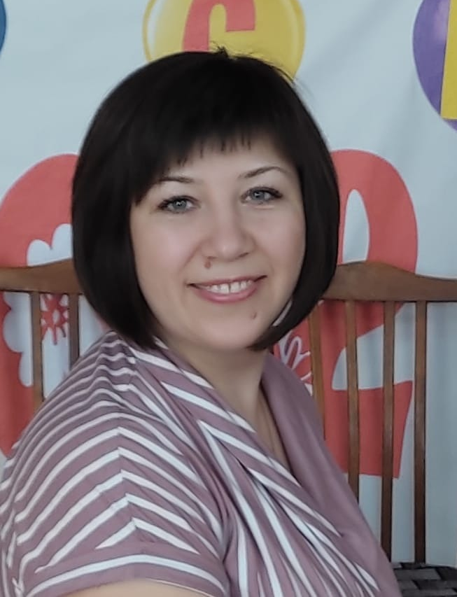
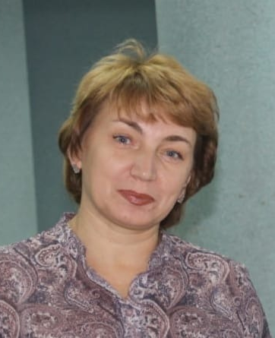
Ширяева Анастасия Анатольевна
Козякова
Елена
Владимировна
Комиссарова
Ольга
Александровна
Бун
Руслан Сергеевич
Кислякова Оксана Александровна
Данилова Полина Алексеевна

Slide 9
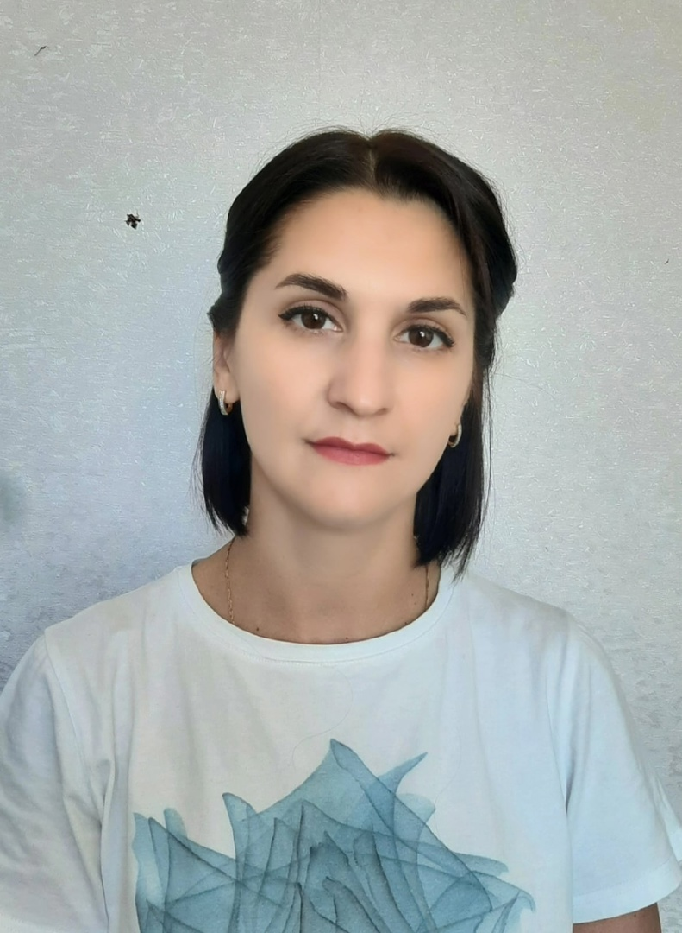
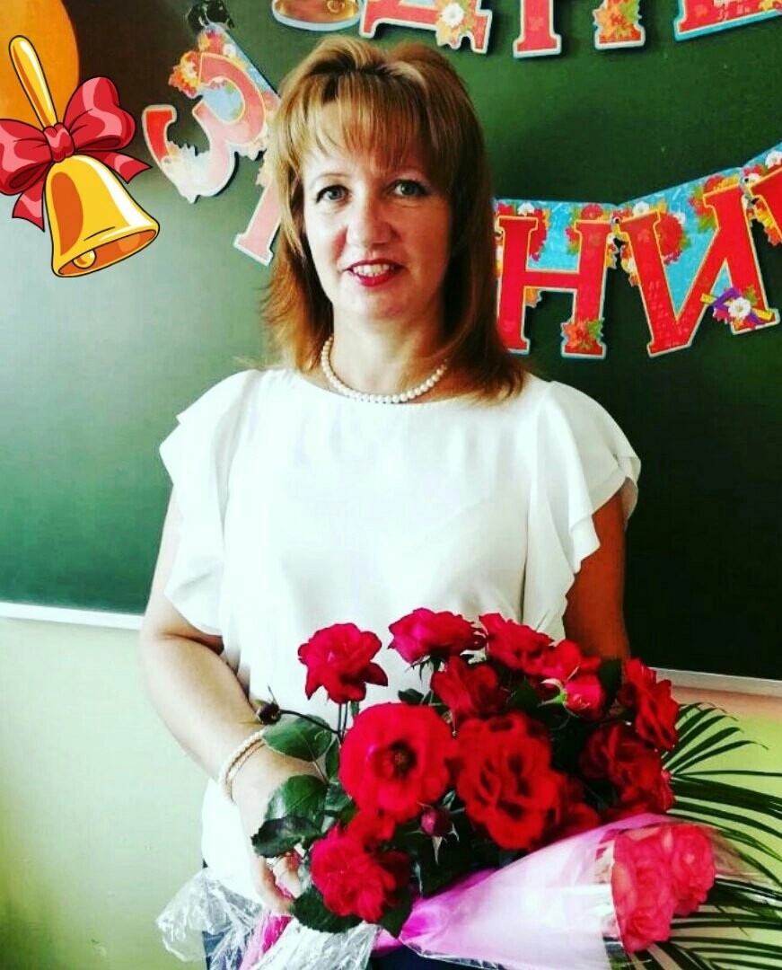
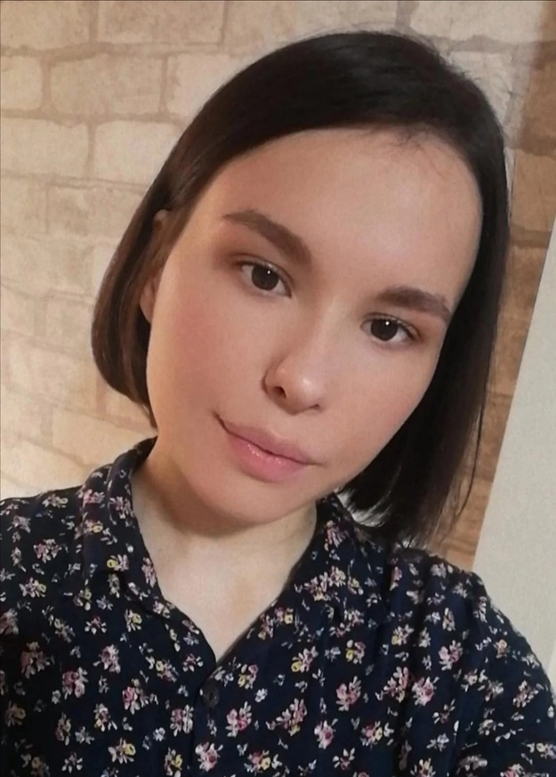
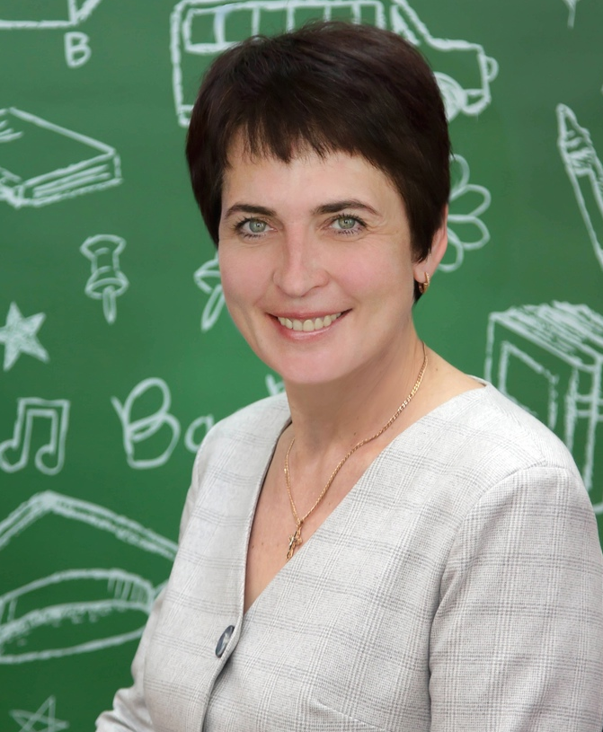
Шикова
Оксана
Васильевна
Козякова
Елена
Владимировна
Комиссарова
Ольга
Александровна
Федорова
Елизавета
Константиновна
Орлова
Елена Николаевна
Чивикина
Ольга Николаевна

Slide 10
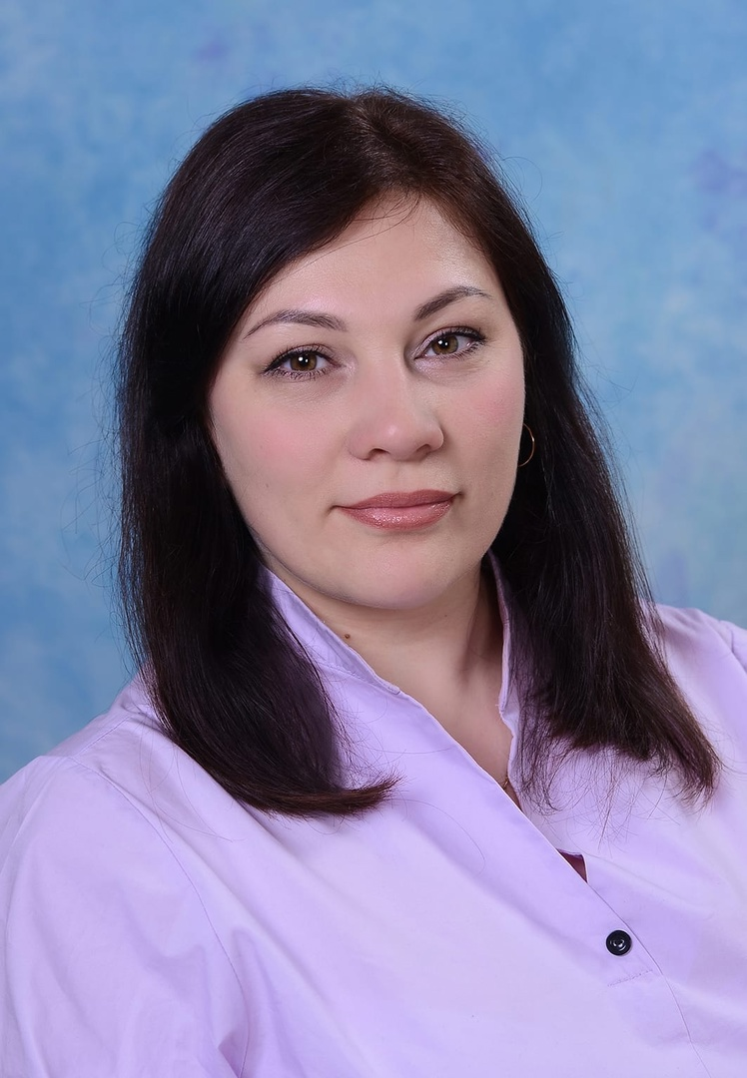
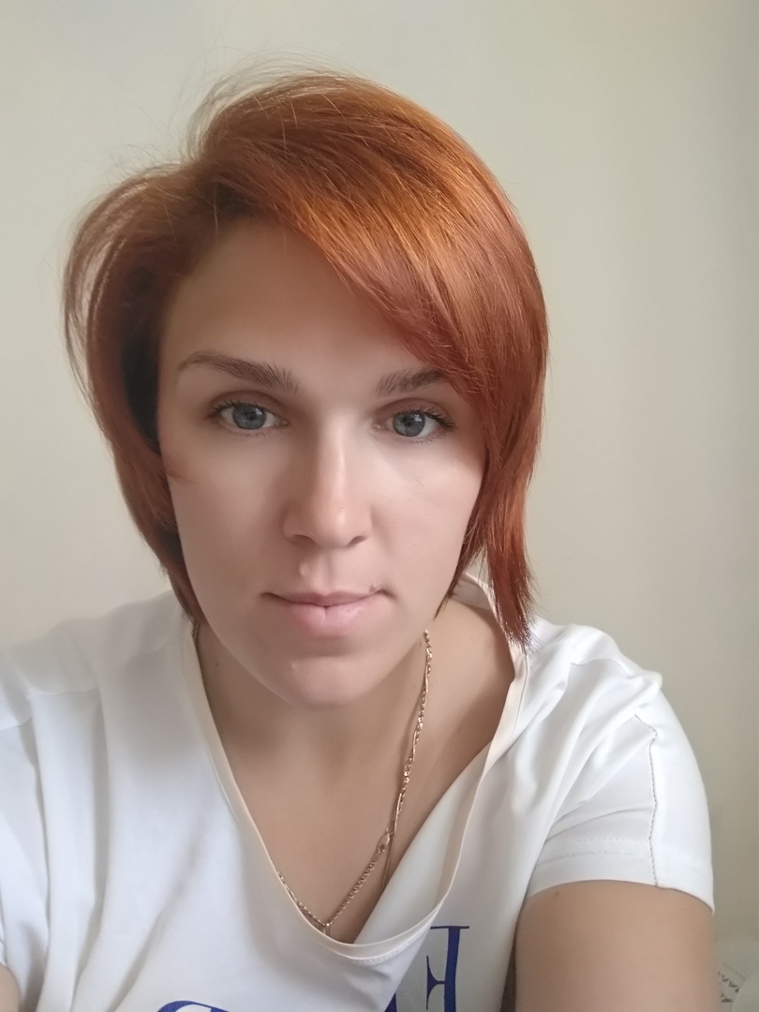
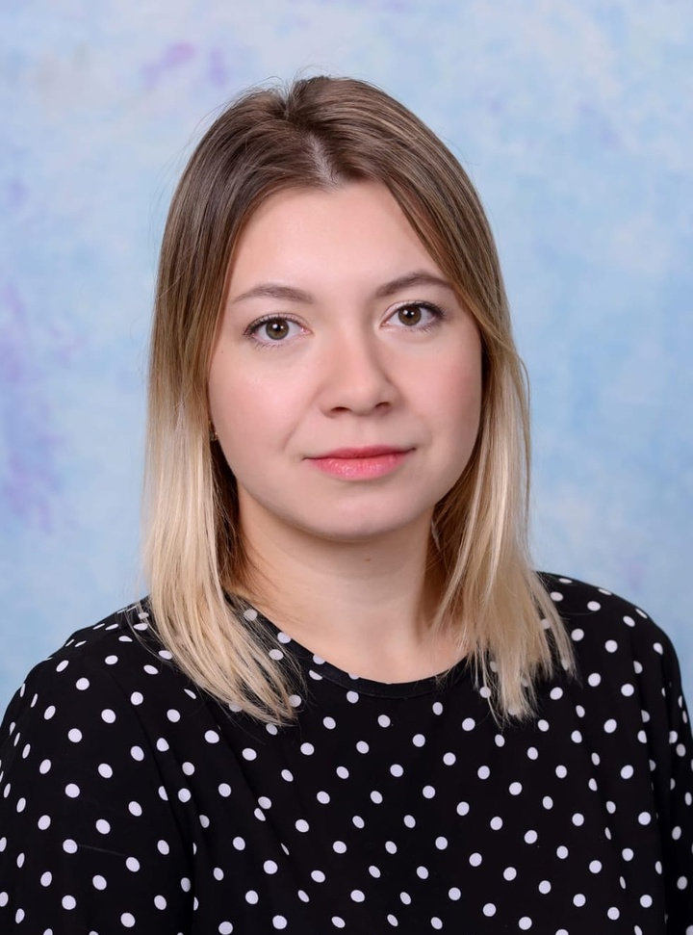
Петуненкова
Екатерина
Борисовна
Беляева
Ольга
Васильевна
Телепаева
Алина
Владимировна
Смирнова
Анна
Владимировна
Костромская
Ольга
Романовна

Slide 11
федеральный проект "Патриотическое воспитание граждан рф"
ШКОЛЬНЫЕ КОМАНДЫ В РЕАЛИЗАЦИИ
РАБОЧИХ ПРОГРАММ ВОСПИТАНИЯ
Заместитель директора ОО по ВР
Педагоги дополнительного образования
Директор ОО
Классные руководители
Социальный педагог
РАБОЧАЯ ПРОГРАММА ВОСПИТАНИЯ
Педагог- организатор
Муниципальный
координатор
Советник по воспитанию и взаимодействию с детскими общественными объединениями
Педагог- психолог
Старший
вожатый

Slide 16
ФЕДЕРАЛЬНЫЕ ПРОЕКТЫ, ИНТЕГРИРУЕМЫЕ В РАБОЧИЕ ПРОГРАММЫ ВОСПИТАНИЯ
Всероссийский конкурс «Большая перемена»
Сайт: https://bolshayaperemena.online/
Проекты и мероприятия
Российского движения школьников
Сайт: https://рдш.рф/competition

Slide 17
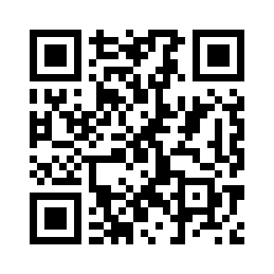
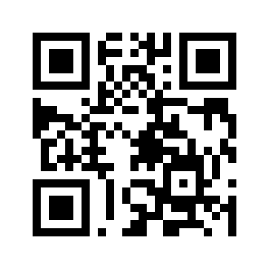
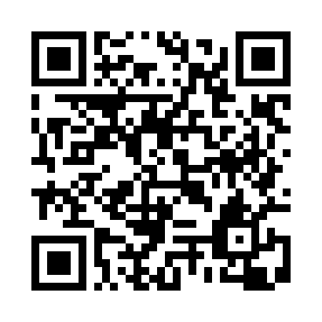
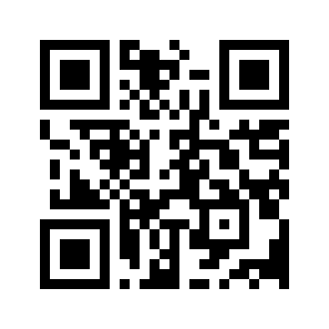
ФЕДЕРАЛЬНЫЕ ПРОЕКТЫ, ИНТЕГРИРУЕМЫЕ
В РАБОЧИЕ ПРОГРАММЫ ВОСПИТАНИЯ
Проекты Юнармии
Сайт: https://yunarmy.ru/projects/
Проекты общественных федеральных и региональных детских общественных организаций Сайты: http://upo-fco.ru/ https://www.association52.org/проекты
Проекты, события и грантовые конкурсы ФАДМ «Росмолодежь» Сайт: https://fadm.gov.ru/

Slide 21
#Володарский_район #школы (ДДТВолодарск52, МАОУ_СШ10)

